Slide 1
Архитектура и программирование массивно-параллельных вычислительных систем
Лекторы:
  Боресков А.В. (ВМиК МГУ)
  Харламов А. (NVidia)

Slide 2
Существующие многоядерные системы
Посмотрим на частоты CPU:
  2004 г. - Pentium 4, 3.46 GHz
  2005 г. - Pentium 4, 3.8 GHz
  2006 г. - Core Duo T2700, 2333 MHz
  2007 г. - Core 2 Duo E6700, 2.66 GHz
  2007 г. - Core 2 Duo E6800, 3 GHz
  2008 г. - Core 2 Duo E8600, 3.33 Ghz
  2009 г. - Core i7 950, 3.06 GHz

Slide 3
Существующие многоядерные системы
Легко видно, что роста частоты практически нет
  Энерговыделение ~ четвертой степени частоты
  Ограничения техпроцесса

Slide 4
Существующие многоядерные системы
Таким образом, повышение быстродействия следует ждать именно от параллельности.
Уже давно CPU используют параллельную обработку для повышения производительности
  Конвейер
  Multithreading
  SSE

Slide 5
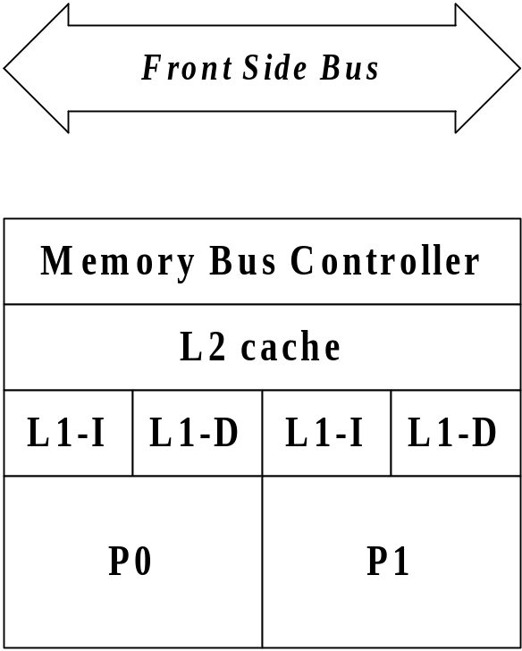
Intel Core 2 Duo
32 Кб L1 кэш для каждого ядра
2/4 Мб общий L2 кэш
Единый образ памяти для каждого ядра - необходимость синхронизации кэшей

Slide 6
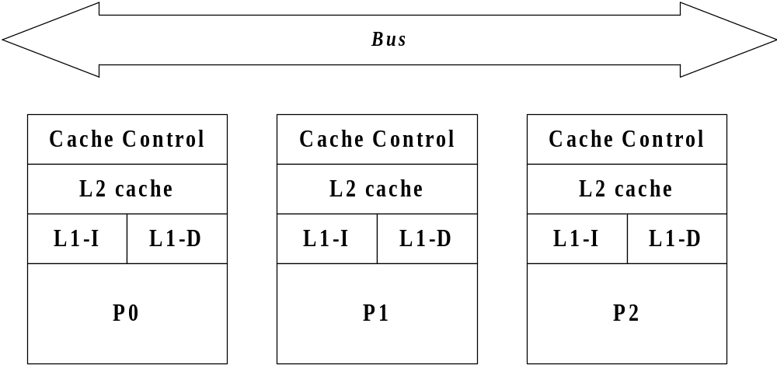
Symmetric Multiprocessor Architecture (SMP)

Slide 7
Symmetric Multiprocessor Architecture (SMP)
Каждый процессор
имеет свои L1 и L2 кэши
подсоединен к общей шине
отслеживает доступ других процессоров к памяти для обеспечения единого образа памяти (например, один процессор хочет изменить данные, кэшированные другим процессором)

Slide 8
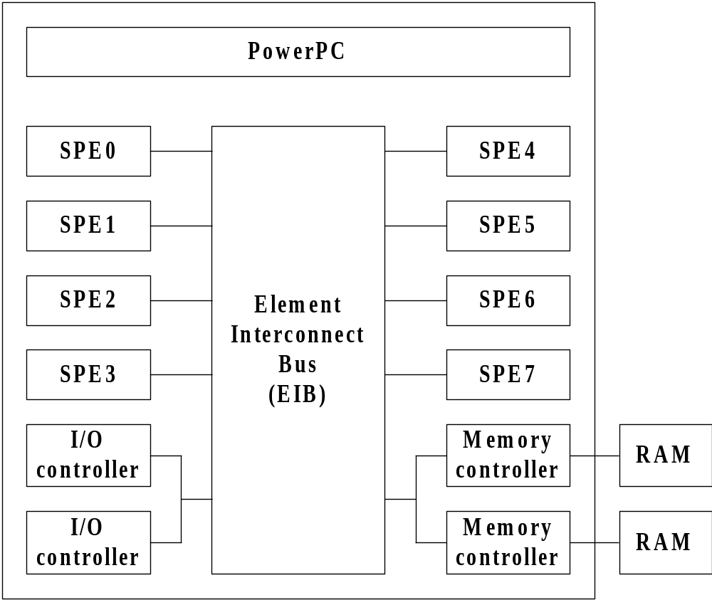
Cell

Slide 9
Cell
Dual-threaded 64-bit PowerPC
8 Synergistic Processing Elements (SPE)
256 Kb on-chip на каждый SPE

Slide 10
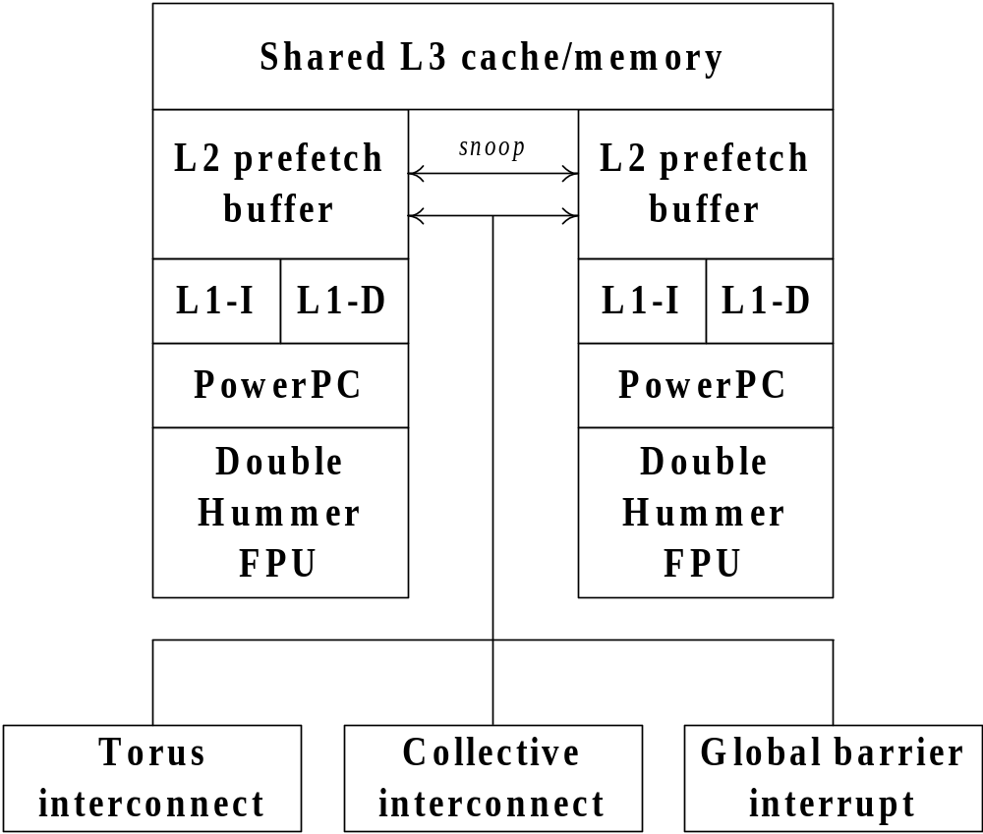
BlueGene/L

Slide 11
BlueGene/L
656536 dual-core nodes
node
  770 Mhz PowerPC
  Double Hammer FPU (4 Flop/cycle)
  4 Mb on-chip L3 кэш
  512 Mb off-chip RAM
  6 двухсторонних портов для 3D-тора
  3 двухсторонних порта для collective network
  4 двухсторонних порта для barrier/interrupt

Slide 12
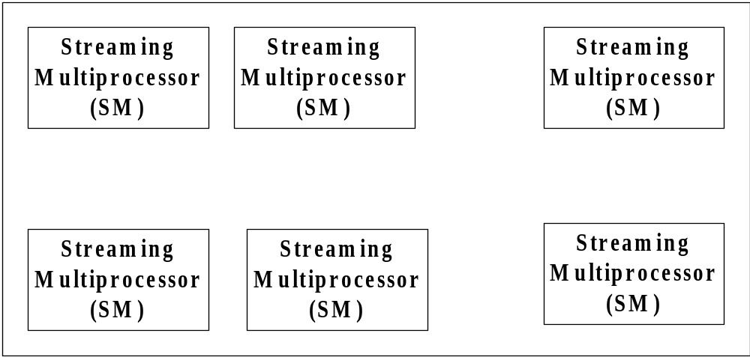
Архитектура G80
Массив из потоковых мультипроцессоров

Slide 13
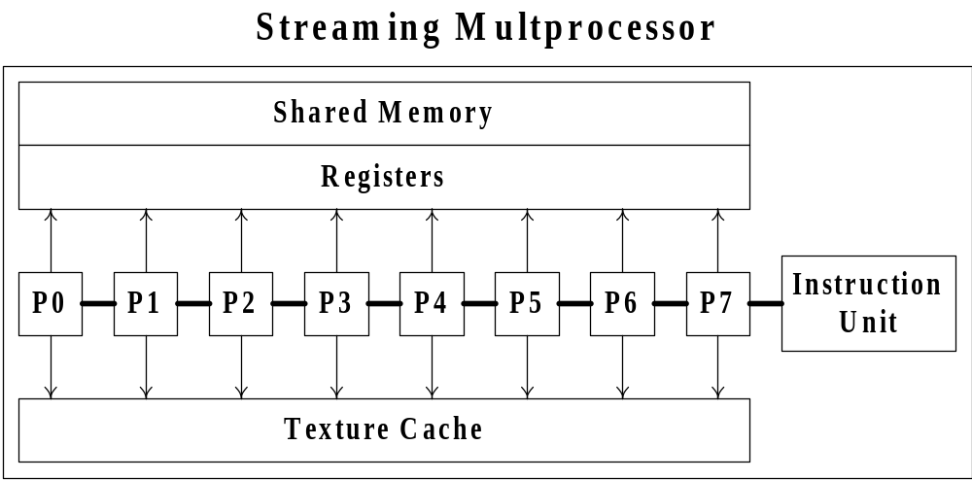
Архитектура G80

Slide 14
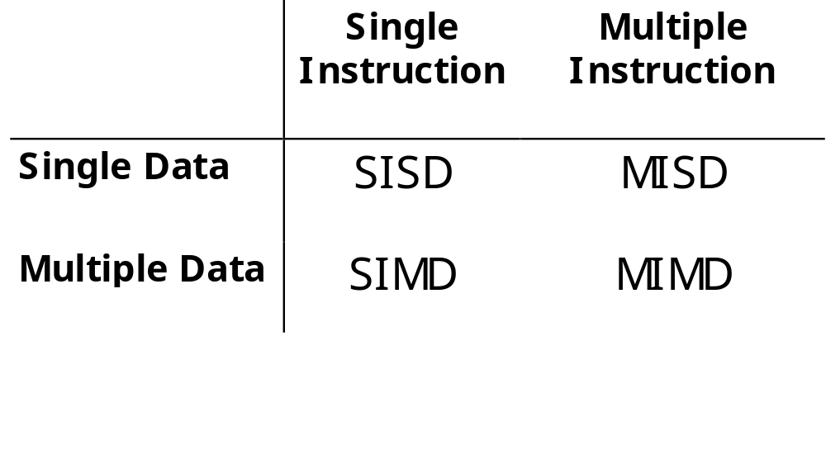
Классификация

Slide 15
Классификация
CPU – SISD
  Multithreading: позволяет запускать множество потоков – параллелизм на уровне задач (MIMD) или данных (SIMD)
  SSE: набор 128 битных регистров ЦПУ
    можно запаковать 4 32битных скаляра и проводить над ними операции одновременно (SIMD)
GPU – SIMD*
Notes:
SSE (Streaming SIMD Extensions потоковое SIMD расширение)
Звездочка стоит для того, чтобы вы обратили внимание.
На следующих лекциях вы увидите, что GPU не совсем SIMD архитектура а скорее SIMT (simultaneous multithreading):
* разные блоки могут выполнять разный код (без потери производительности)
* внутри одного блока можно выполнять разный код (с потерей производиетльности)

Slide 16
MultiThreading “Hello World”
#include <stdio.h>
#include <windows.h>
#include <process.h> // для beginthread()
void mtPrintf( void * pArg);
int main()
{
int t0 = 0; int t1 = 1;
_beginthread(mtPrintf, 0, (void*)&t0 );
mtPrintf( (void*)&t1);
Sleep( 100 );
return 0;
}
void mtPrintf( void * pArg )
{
int * pIntArg = (int *) pArg;
printf( "The function was passed %d\n", (*pIntArg) );
}
Notes:
Рассмотрим простую программу, которая использует многопоточность ЦПУ. Она помещается на один экран.
Программа создает один дополнительный поток. Дополнительный поток печатает «1», а основной «0»
Рассмотрим более детально.

Slide 17
MultiThreading “Hello World”
// создание нового потока
// необходимо указать:
// entry point функцию,
// размер стека, при 0 – OS выберет сама
// (void *) – указатель на аргументы функции
_beginthread(mtPrintf, 0, (void*)&t1 );
// напечатать из основного потока
mtPrintf( (void*)&t0);
// подождать 100 мс
// создание потока windows требует времени
// если основной поток закончит выполнение
// то и все дочерние потоки будут прерваны
Sleep( 100 );
Notes:
Сначала идет вызов бегинТредс.
Эта функция создает еще один поток (созданием потока занимается ОС).
Ей передается указатель на функцию. Эта функция специального вида void *f (void *).
Второй параметр – размер стека. Если указать 0 – то выбор этого параметра возьмет на себя ОС.
Третий параметр – указатель на фойд, который служит для передачи параметров в функцию.
Дальше основной поток сам печатает «0»
Sleep служит для того, чтобы дать ОС время на создания потока. Потоки в Windows не легковесные, их создание занимает определенное время.
Если основной поток завершиться, то завершаться и все его дочерние потоки. Поэтому дополнительной поток не успеет напечатать «0».
Существуют дополнительные средства «подождать» дочерние потоки.

Slide 18
SSE “Hello World”
#include <xmmintrin.h>
#include <stdio.h>
struct vec4
{
union
{
float v[4];
__m128 v4;
};
};
int main()
{
vec4 a = {5.0f, 2.0f, 1.0f, 3.0f};
vec4 b = {5.0f, 3.0f, 9.0f, 7.0f};
vec4 c;
c.v4 = _mm_add_ps(a.v4, b.v4);
printf("c = {%.3f, %.3f, %.3f, %.3f}\n", c.v[0], c.v[1], c.v[2], c.v[3]);
return 0;
}
Notes:
У процессоров начиная с ММХ существуют векторные регистры:
SSE (Streaming SIMD Extensions потоковое SIMD расширение) это набор 128 битных регистров ЦПУ, в которые можно запаковать 4 32юитных скаляра и проводить над ними операции одновременно.
Существует SSE ассемблер – именно в виде ассемблера. Тут вам прийдется, самому аллоцировать регистры, заниматься загрузкой данных из памяти и т.д.
Существуют так же SSE intrinsic функции – это функции которые реализуют ту или иную функциональность средствами ссе.
В данном примере мы складываем два 4х разрядных вектора. Этот инструмент очень распространен, особенно в компютерной графике.

Slide 19
CUDA (Compute Unified Device Architecture)
Программирование массивно-параллельных систем требует специалльных систем/языков.
Программирование ресурсов CPU ограничено
  Multithreading
  SSE
  Часто bottleneck – в пропускной способности памяти
CUDA - система (библиотеки и расширенный C) для программирования GPU

Slide 20
CUDA “Hello World”
#define N (1024*1024)
__global__ void kernel ( float * data )
{
int idx = blockIdx.x * blockDim.x + threadIdx.x;
float x = 2.0f * 3.1415926f * (float) idx / (float) N;
data [idx] = sinf ( sqrtf ( x ) );
}
int main ( int argc, char * argv [] )
{
float a [N];
float * dev = NULL;
cudaMalloc ( (void**)&dev, N * sizeof ( float ) );
kernel<<<dim3((N/512),1), dim3(512,1)>>> ( dev );
cudaMemcpy ( a, dev, N * sizeof ( float ), cudaMemcpyDeviceToHost );
cudaFree ( dev );
for (int idx = 0; idx < N; idx++) printf("a[%d] = %.5f\n", idx, a[idx]);
return 0;
}

Slide 21
CUDA “Hello World”
__global__ void kernel ( float * data )
{
int idx = blockIdx.x * blockDim.x + threadIdx.x; // номер текущей нити
float x = 2.0f * 3.1415926f * (float) idx / (float) N; // значение аргумента
data [idx] = sinf ( sqrtf ( x ) ); // найти значение и
} // записать его в массив
Для каждого элемента массива (всего N) запускается отдельная нить, вычисляющая требуемое значение.
Каждая нить обладает уникальным id

Slide 22
CUDA “Hello World”
float a [N];
float * dev = NULL;
// выделить память на GPU под N элементов
cudaMalloc ( (void**)&dev, N * sizeof ( float ) );
// запустить N нитей блоками по 512 нитей
// выполняемая на нити функция - kernel
// массив данных - dev
kernel<<<dim3((N/512),1), dim3(512,1)>>> ( dev );
// скопировать результаты из памяти GPU (DRAM) в
// память CPU (N элементов)
cudaMemcpy ( a, dev, N * sizeof ( float ), cudaMemcpyDeviceToHost );
// освободить память GPU
cudaFree ( dev );

Slide 23
Ресуры нашего курса
CUDA.CS.MSU.SU
  Место для вопросов и дискуссий
  Место для материалов нашего курса
  Место для ваших статей!
    Если вы нашли какой-то интересный подход!
    Или исследовали производительность разных подходов и знаете, какой из них самый быстрый!
    Или знаете способы сделать работу с CUDA проще!
Steps3d
www.nvidia.ru
Notes:
(Visual Assist настройка, CUDA VS 2005 Project Wizard)

Slide 24
Ресурсы нашего курса
К той лекции:
  CUDA / MT / SSE “hello world” проекты
  CUDA / MT / SSE “Hello World” проекты
    Чуть более насыщенные чем маленькие “hello world” ы ☺
  SVN ?
Notes:
Сколько людей знают как пользоваться SVN?

Slide 25
Несколько слов о курсе
Математический спецкурс
11 лекций
5 семинарский занятий
  Раз в две недели
  Цель занятий:
    Начать быстро программировать на CUDA
    Написать и сдать практические задания
5 практических заданий
Notes:
Цель семинарский занятий – потенциально только сдать – ведь у нас только 10 машин, а людей может быть гораздо больше.
Так что, мы будем стараться гибко подходить к вопросу семинаров и практических заданий.

Slide 26
Несколько слов о курсе
Отчетность по курсу
  5 практических заданий
    Задания сдаются на семинаре
    Либо по почте
      В течении недели со дня семинара, на котором задание выдано
      Если у вас не получается – дайте нам знать
  Альтернатива
    Дайте нам знать
Notes:
Как и в армии на нашем курсе есть альтернативная служба:
Если вы, по вашей научной деятельности (курсовая, диплом, диссертация) имеете дело с вычислительноемкими задачами – у вас есть возможность получить полное удовлетворение от использования CUDA для ускорения ваших вычислений. Если вы:
Запрограммируете вычислительно емкий кусок кода
Защитите его (необходима презентация и демонстрация)
то ваша работа защитывается вам на «отлично»
Данная работа потребует от вас проведения небольшого анализа: заведомо последовательный код распараллеливать бесполезно (помните про закон Амдала)

Slide 27


